Slide 1

Welkom
Themabijeenkomst
Gevolgen afschaffen salderingsregeling

Slide 2

De Nieuwe Wind
Niels de Feijter

Slide 3
Opening en doel van de bijeenkomst
Welkom en opening
Huur(prijs)beleid 2026
Wijzigingen in het huurbeleid 2026.
Wat heeft HVNL hierin voor u als huurder van Wonen Limburg en lid van de HVNL gedaan?
Uitleg: Wat betekent het afschaffen van de salderingsregeling?
Feitelijke uitleg van de wetswijziging en tijdslijn.
Overgang van salderen naar terugleververgoeding.
Wat verandert er concreet voor huurders met zonnepanelen?
Impact voor huurders en de huursector
Mogelijke financiële gevolgen voor huurders.
Kosten versus opbrengsten.
Signalen en voorbeelden uit de praktijk
Afronding en vervolgstappen

Slide 4

Huuraanpassing 2026

Slide 5
Proces huuraanpassing
Huurpijsaanpassing
Wettelijk kader
Wonen Limburg maakt een voorstel voor huuraanpassing
Adviesaanvraag bij HVNL
Advies HVNL aan Wonen Limburg
Overleg tussen HVNL en Wonen Limburg
Reactie op advies Wonen Limburg aan HVNL
Notes:
Heeft HVNL daadwerkelijk overleg gehad hierover?

Slide 6
Huurprijsbeleid 2026
Wettelijk kader:
Maximale huurverhoging sociale huur (maximale huur €932,93/maand) voor een individuele woning is 4,1%.
Maximale huursomstijging is 3,6%
Middenhuur (€932,94 tot €1228,07), maximale huurstijging is 6,1%
Vrije sector (>€1228,08), maximale huurstijging 4,4%
Inkomensafhankelijke huurverhogingen (€50,- of €100,-)

Slide 7
Huurprijsaanpassing per 1-7-2026
Het advies van HVNL is negatief geweest op de adviesaanvraag van Wonen Limburg op het voorgenomen besluit.
3,6% huurverhoging zonder enige vorm van differentiatie
Inkomensafhankelijke huurverhoging van €50 of €100 afhankelijk van uw inkomen
Waarom een negatief advies:
Betaalbaarheid van de woning neemt af
Woningkwaliteit regelmatig niet op orde
Gebrek aan duidelijke onderbouwing

Slide 8
Bezwaar maken tegen huuraanpassing?
Dat kan via het formulier op de website van Wonen Limburg (klik)
Mocht u een geschil hebben over de huurverhoging met Wonen Limburg dan kunt u de Huurcommissie inschakelen. Informatie hierover treft u ook op de website van Wonen Limburg
Tijdelijke huuraanpassing mogelijk bij terugval inkomsten, neem hiervoor altijd contact op met Wonen Limburg.

Slide 9

Afschaffing salderingsregeling

Slide 10

Afschaffen van het salderen
Waar maakt u zich zorgen om?
Lagere financiële vergoeding
Inefficiëntie
Onzekerheid
Minder rendabele investering

Slide 11
Zorgen bestaan om (1):
Lagere financiële vergoeding: In plaats van de normale stroomprijs te krijgen voor terug geleverde stroom, krijg je straks een lagere, door de energieleverancier vastgestelde vergoeding, gemiddeld zo’n € 0,015 tot € 0,005 per kWh.
Inefficiëntie: De zomerpiek in opwekking kan niet meer worden verrekend met de winterconsumptie, waardoor je ook in de winter zelf stroom moet inkopen.

Slide 12
Zorgen bestaan om (2):
Onzekerheid: Er is nog veel onduidelijkheid over hoe het nieuwe systeem precies zal werken en welke vergoedingen worden aangeboden, wat investeringen ontmoedigt. (Bron Aedes)
(Voor woningeigenaren) Minder rendabele investering: De hogere kosten en lagere vergoedingen kunnen leiden tot een langere terugverdientijd van de zonnepanelen.

Slide 13
Uitleg salderingsregeling en wetswijziging
Wat is salderen?
Waarom wordt de salderingsregeling afgeschaft?
Wat verandert er per 2027?

Slide 14
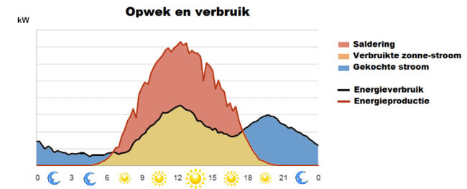
Wat is salderen?
Salderen is het wegstrepen van niet direct verbruikte opwek tegen later verbruikte energie

Slide 15
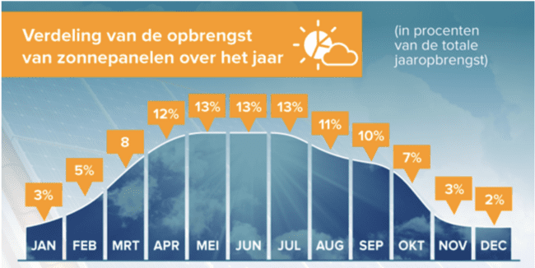
Er wordt veel energie opgewekt in maanden dat er minder energie nodig is terwijl er in de wintermaanden veel energie nodig is maar weinig opgewekt wordt.

Slide 16
Waarom wordt de salderingsregeling afgeschaft?
Kosten voor overheid, mislopen energiebelasting
Oneerlijke kostenverdeling tussen huishoudens
Salderen stimuleert verkeerd gedrag

Slide 17

Wat de overheid van plan is
Eerlijker systeem: De overheid wil met het afschaffen
van de regeling een eerlijker systeem creëren waarin
huishoudens meer gestimuleerd worden om zelf
opgewekte stroom direct te gebruiken.
Ontlasting van het net: Een ander doel is het ontlasten van
het elektriciteitsnet, omdat de pieken in teruglevering
nu voor problemen kunnen zorgen.
Stimuleren van direct gebruik: Vanaf 2027 wordt het
aantrekkelijker om je eigen stroom direct te verbruiken,
wat beter is voor de stabiliteit van het net.

Slide 18
Wat verandert er per 1-1-2027
Per 1-1-2027 wordt de salderingsregeling afgeschaft
Dit houdt in dat de totale opwek niet meer verrekend mag worden met het totale verbruik maar wordt apart afgerekend
Dit betekent dat er over iedere afgenomen kWh energiebelasting en BTW geheven zal worden
De meeste leveranciers reken een netto terugleververgoeding van tussen de 0 en 1 cent vanaf 2027.

Slide 19
Situatieschets tot 31-12-2026
Woning heeft 1500kWh energiebehoefte
De 6 zonnepanelen wekken 1.666 kWh op
Stroomprijs €0,35 per kWh
30% hiervan wordt direct verbruikt → 500 kWh * €0,35 = €175,- besparing per jaar
1166 kWh teruglevering
1000 kWh wordt gesaldeerd → 1000 kWh * €0,35 = €350,- besparing per jaar
Er blijft 166 kWh “over” hiervoor is een terugleververgoeding van toepassing van €0,09 = €14,94 per jaar
Totale opbrengst: €539,94 per jaar= €44,92 per maand
LET OP!: Dit is exclusief kosten van netbeheer en vermindering energiebelasting

Slide 20
Situatieschets na 1-1-2027
Woning heeft 1500kWh energiebehoefte
De 6 zonnepanelen wekken 1.666 kWh op
Stroomprijs €0,35 per kWh
30% hiervan wordt direct verbruikt → 500 kWh * €0,35 = €175,- besparing per jaar
1000kWh verbruik uit het net → 1000*€0,35=€350,- kosten per jaar
1166 kWh teruglevering→ netto terugleververgoeding €0,0025=€2,91
Totale kosten: €172,09 per jaar= €14,34 per maand
LET OP!: Dit is exclusief kosten van netbeheer en vermindering energiebelasting

Slide 21
Situatieschets zonder zonnepanelen
Woning heeft 1500 kWh energiebehoefte
Stroomprijs €0,35 per kWh
Kosten € 525 = € 43,75 per maand

Slide 22
Gevolgen voor huurders
Financiële impact op huurders met zonnepanelen
Verschil tussen EPV-woningen* en woningen met servicekosten.
Wat betekent dit voor nieuwe zonnepanelen?
* Woningen waarvoor de corporatie een Energie PrestatieVergoeding in rekening brengt.

Slide 23

Een vraag aan u…
Welke maatregelen zou u zelf willen nemen om uw energieverbruik te optimaliseren?

Slide 24
Mogelijke oplossingen en wat u zelf alvast kunt doen
Verhoog uw eigen verbruik: Dit is de belangrijkste manier om de gevolgen te beperken. Bijvoorbeeld een thuisbatterij overwegen, uw elektrische auto overdag opladen, of energie-intensieve apparaten aanzetten als je zonnepanelen veel stroom produceren.
Realiseer je dat zonnepanelen nog steeds lonend zijn: Zelf opgewekte stroom blijft vaak nog steeds goedkoper dan stroom van het net, en zonnepanelen blijven een duurzame investering, (Bron: Solar Magazine)
Blijf op de hoogte: De regels en de terugleververgoedingen kunnen nog veranderen. Houd de berichtgeving van je energieleverancier in de gaten.

Slide 25

Energie Prestatievergoeding (EPV)

Slide 26
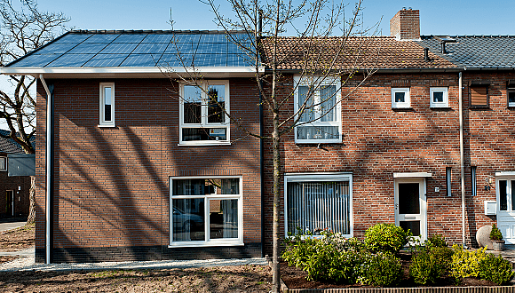
Energie Prestatievergoeding (EPV)
Wat is een EPV?
Een EPV (Energieprestatievergoeding) is een maandelijkse vergoeding
die een verhuurder mag vragen aan huurders van een zeer energiezuinige of
Nul-op-de-Meter-woning.
In ruil daarvoor krijg je als huurder:
een woning die zelf bijna alle energie opwekt (bijv. via zonnepanelen),
lage of geen energierekening,
goede isolatie en een comfortabel binnenklimaat.
Belangrijk: de EPV mag alleen worden gevraagd als de woning echt aan strenge energie-eisen voldoet.
Notes:
Wonen Limburg heeft 262 woningen met EPV, gemiddeld €113,- per maand

Slide 27
Stoppen van de salderingsregeling en impact op EPV
(Energieprestatievergoeding)
Vergoeding vaak gebaseerd op het idee dat bewoners hun eigen opgewekte stroom kunnen salderen en daardoor lage energielasten hebben.
Als salderen wegvalt, verandert het financiële plaatje.

Slide 28
Impact op EPV-berekening
De EPV is gekoppeld aan de energieprestatie van de woning en het voordeel voor de huurder.
Zonder saldering wordt teruggeleverde stroom minder waard (alleen terugleververgoeding, vaak €0,015 - €0,005/kWh i.p.v. €0,25-€0,35).
Dit betekent dat de werkelijke energielasten voor huurders stijgen, waardoor de beloofde ‘nul-op-de-meter’ of lage energiekosten niet meer gehaald worden.

Slide 29
Juridische en beleidsmatige kant
EPV is wettelijk geregeld in het Besluit Huurprijzen Woonruimte. Als de woning niet meer voldoet aan de beloofde energieprestatie (inclusief financieel voordeel), kan de EPV juridisch ter discussie komen.
Corporaties moeten dus herberekenen en mogelijk contracten aanpassen.

Slide 30
De EPV gaat uit van een financieel voordeel voor de huurder
Het Besluit Huurprijzen Woonruimte (BHW) verplicht dat een EPV alleen gevraagd mag worden als de woning voldoet aan de energieprestatie-eisen én leidt tot redelijke energiekosten voor de huurder.
Zonder saldering:
stijgen de netto elektriciteitskosten voor huurders;
is het aannemelijke financiële voordeel kleiner;
kan de feitelijke prestatie van de NOM-woning of EPV-woning onder druk komen te staan.
Gevolg:
De corporatie kan niet meer automatisch uitgaan van dezelfde energetische en financiële balans waarop de EPV oorspronkelijk gebaseerd was.

Slide 31
Mogelijke aanpak
Herijken van EPV-afspraken: Corporaties moeten transparant communiceren dat de wettelijke context is veranderd en dat de oorspronkelijke berekeningen niet meer kloppen.
Aanpassen van EPV-bedragen: Wettelijk mag EPV alleen gevraagd worden als de woning voldoet aan de prestatie-eisen én de huurder daadwerkelijk voordeel heeft. Bij hogere energielasten kan het EPV-bedrag omlaag moeten.
Extra compensatie of maatregelen:
  Installeren van thuisbatterijen om eigen verbruik te maximaliseren.
  Slimme sturing van apparaten (load shifting) om meer direct eigen verbruik te realiseren.
  Overwegen van collectieve oplossingen zoals buurtbatterijen of energiecoöperaties.
Notes:
Wonen Limburg streept per 1-1-27 alle EPV bedragen weg

Slide 32

Afsluiting en vervolg
Samenvatting van besproken punten
Afspraken over eventuele vervolgstappen
Volgende bijeenkomst op 29 oktober, Algemene Leden Vergadering

